Slide 1
Keras
Deep Learning
Study
발표범위 : 7-3 ~ 8-1

Slide 2
7-3 모델의 성능을 최대로 끌어올리기
고급 구조 패턴 정규화, 깊이별 분리 합성곱
하이퍼파라미터 최적화
모델 앙상블

Slide 3
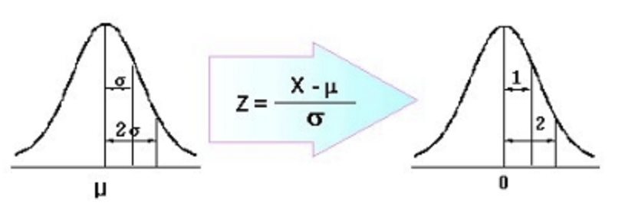
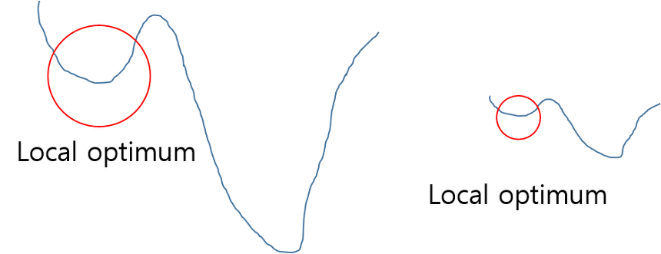
Feature scalining
표준화(standardization) : 입력값들의 정규 분포를 평균이 0 이고 분산이 1 인 표준 정규 분포로 변환
이상치(outlier) 발견 및 제거
정규화 (nomalization) : 입력값들을 모두 0과 1사이의 값으로 변환
https://huidea.tistory.com/39

Slide 4
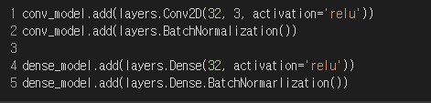
Batch Normalization

Slide 5
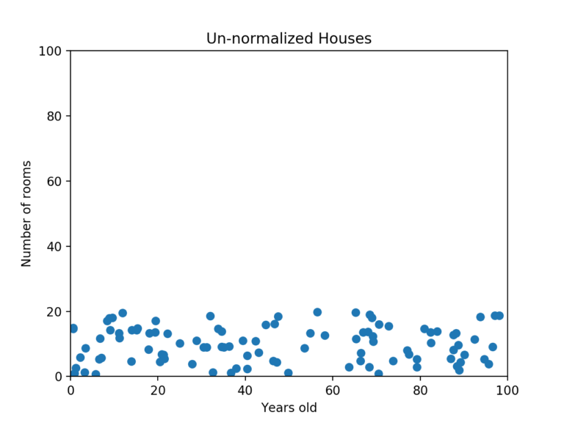
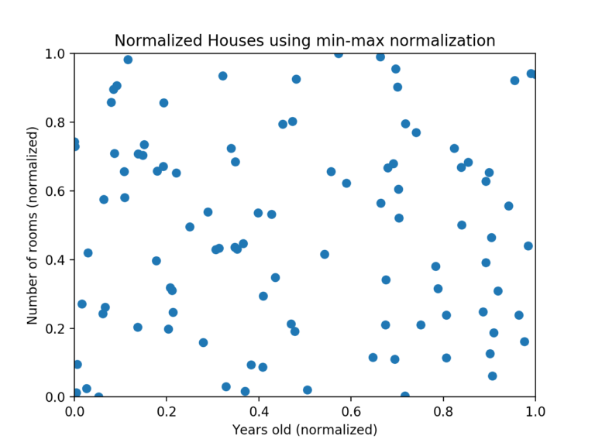
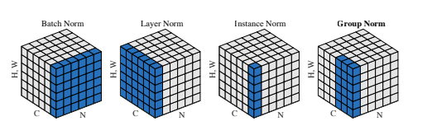
Normalization
http://hleecaster.com/ml-normalization-concept/ https://gaussian37.github.io/dl-concept-various_normalization/

Slide 6
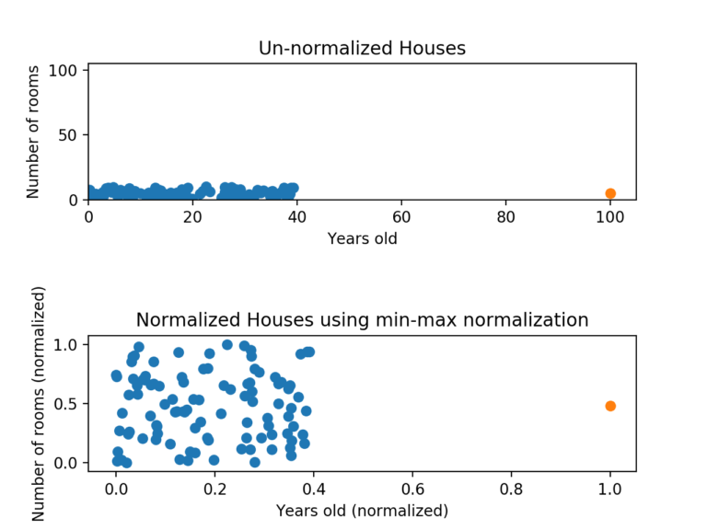
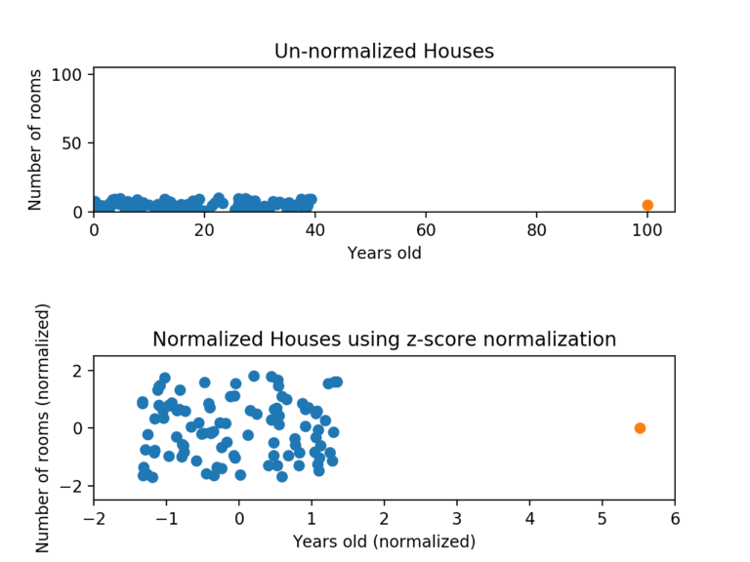
Normalization
Min-Max Normalization : 모든 feature들의 스케일이 동일하지만, 이상치(outlier)를 잘 처리하지 못한다.
Z-score Normalization : 이상치(outlier)를 잘 처리하지만, 정확히 동일한 척도로 정규화 된 데이터를 생성하지는 않는다.
http://hleecaster.com/ml-normalization-concept/

Slide 7
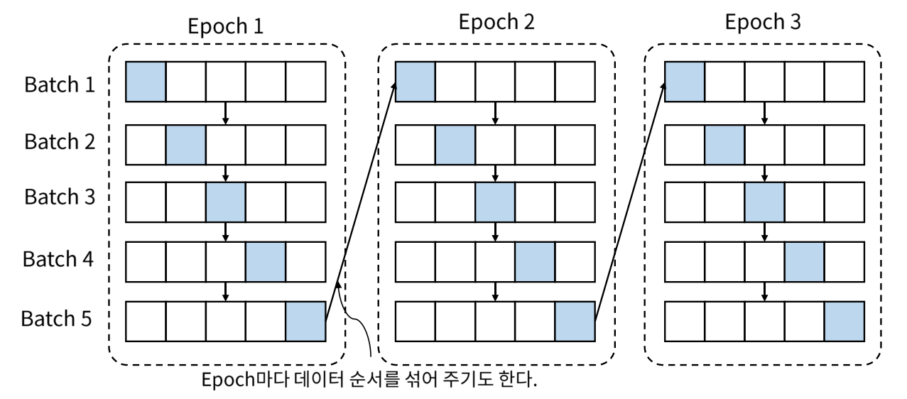
Batch Normalization
Batch
https://gaussian37.github.io/dl-concept-batchnorm/

Slide 8
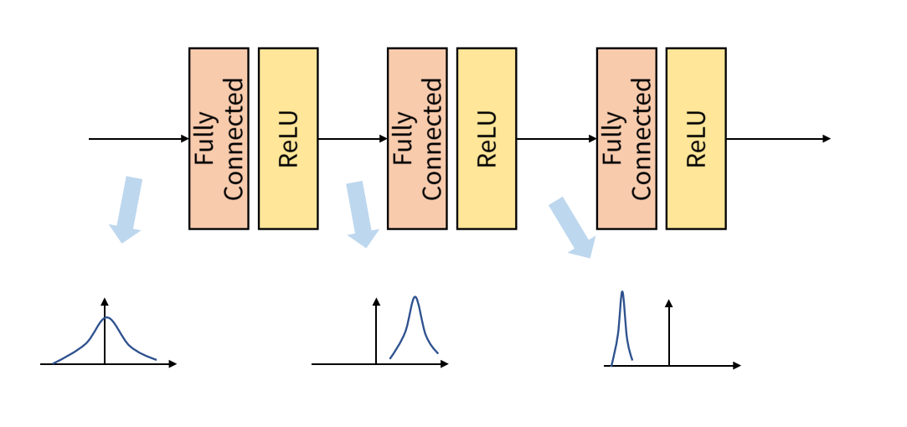
Batch Normalization
Internal Covariant Shift : 네트워크의 각 레이어나 Activation 마다 입력값의 분산이 달라지는 현상
https://gaussian37.github.io/dl-concept-batchnorm/

Slide 9
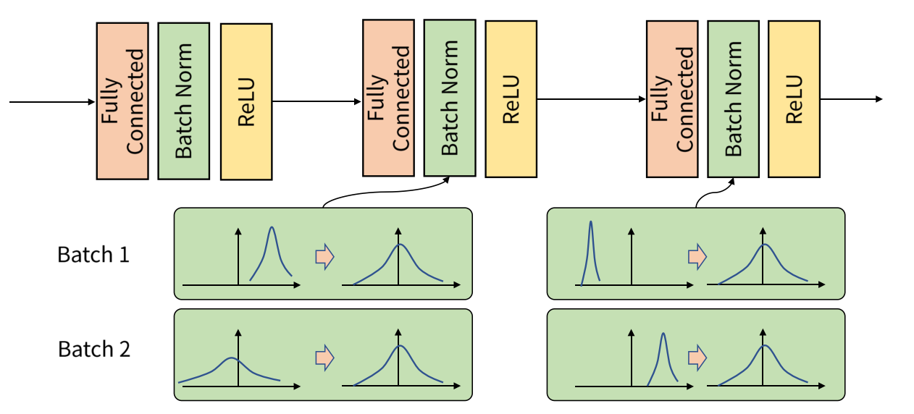
Batch Normalization
Internal Covariant Shift
https://arxiv.org/pdf/1502.03167.pdf

Slide 10
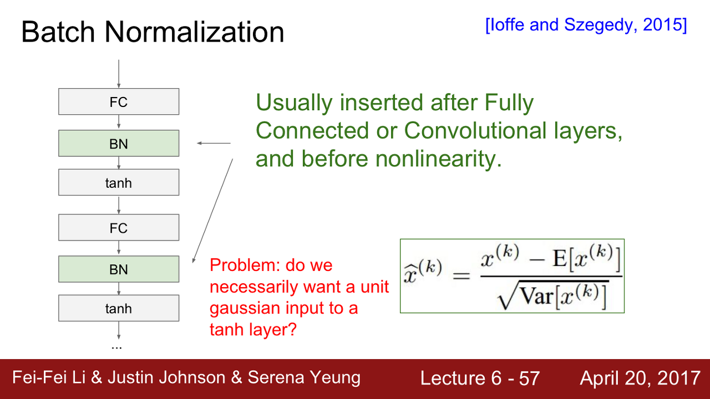
Batch Normalization
네트워크 구성 시 Convolution - Batch Normalization - Activation - Dropout - Pooling
https://gaussian37.github.io/dl-concept-order_of_regularization_term/
https://deepinsight.tistory.com/116
http://cs231n.stanford.edu/

Slide 11
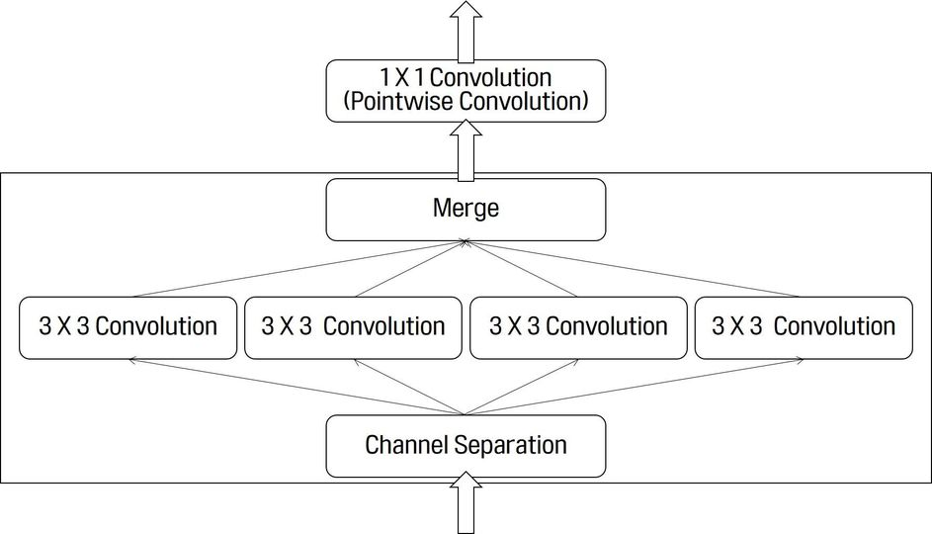
깊이별 분리 합성곱
점별 합성곱(1x1)을 통해 출력 채널을 합침
공간특성의 학습, 채널 방향 특성의 학습을 분리하는 효과
모델 파라미터의 연산 수를 크게 줄여줌
합성곱을 통해 적은 데이터로도 좋은 모델 생성 가능
BUT
병목 현상을 유발
작은 사이즈 모델에서는 효과가 일관되지 않음
https://arxiv.org/abs/1801.06434
https://www.facebook.com/groups/KerasKorea/permalink/2449247731757844/

Slide 12
Hyper Parameter Tunning
Greed search - 모든 파라미터 입력
Random Search - 랜덤 한 값 입력 후 지정 횟수만큼 평가
Bayesian Optimization - 순차적으로 입력해보고 더 좋은 해들의 조합을 찾아감
Genetic Algorithms - ML 이전 사용하던 방식, 유전자 알고리즘을 이용한 돌연변이 등
https://github.com/hyperopt/hyperopt
https://github.com/maxpumperla/hyperas
https://towardsdatascience.com/gas-and-nns-6a41f1e8146d
https://www.section.io/engineering-education/the-basics-of-genetic-algorithms-in-ml/
https://gooopy.tistory.com/75

Slide 13
Keras Tuner
Random Search
Bayesian Optimization
Hyperband
https://keras.io/keras_tuner/
https://keras.io/guides/keras_tuner/getting_started/
https://ichi.pro/ko/keras-tunerleul-sayonghan-haipeo-palamiteo-tyuning-2762860380094
https://keras.io/keras_tuner/

Slide 14
Model Ensemble
여러 모델들을 함께 사용하여 기존보다 성능을 더 올리는 방법
Bagging, Boosting, Stacking

Slide 15
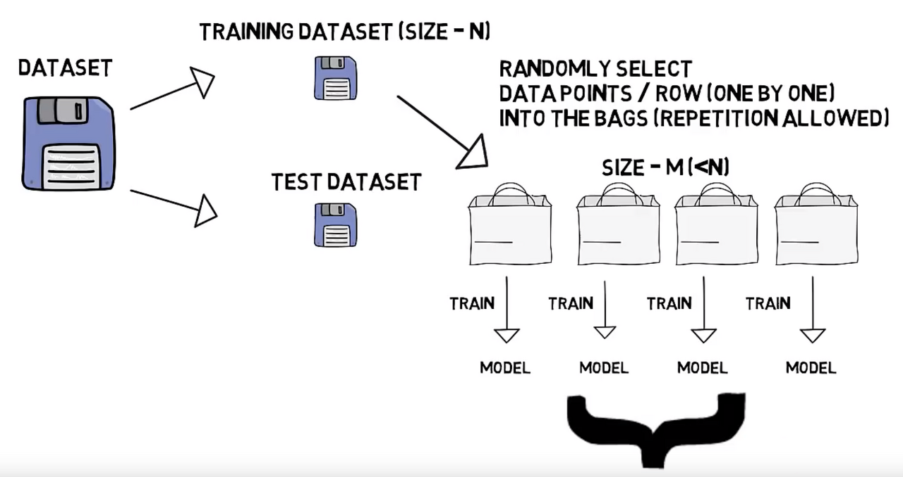
Bagging
Training dataset을 Model 의 갯수만큼 나눠서 학습 마지막 합칠땐 Voting 대표모델 : Random Forest
https://dailyheumsi.tistory.com/111

Slide 16
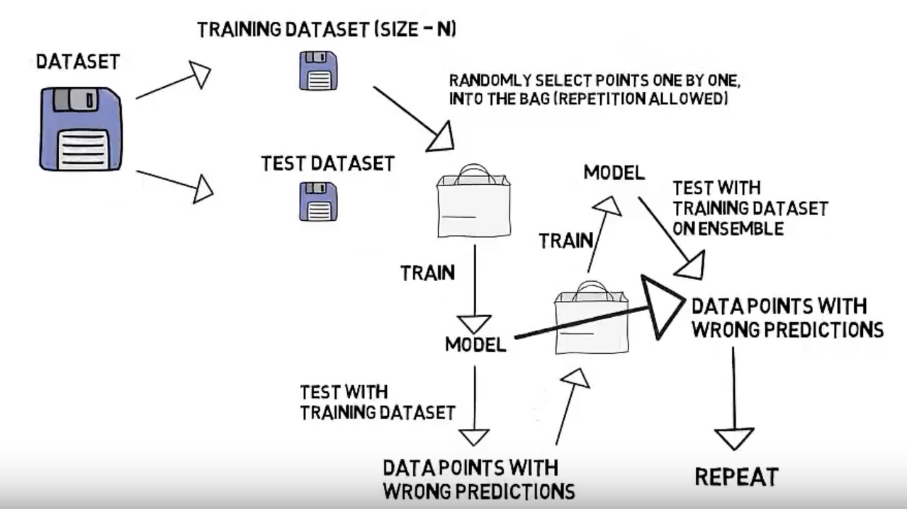
Boosting
Training Dataset을 나누어서 학습하고 > 학습된 모델을 전체Dataset을 가지고 Validation 후 틀린 부분을 포함한 새 Dataset 생성 > 생성 Dataset을 가지고 새로 모델 훈련 > … > 반복
https://dailyheumsi.tistory.com/111

Slide 17
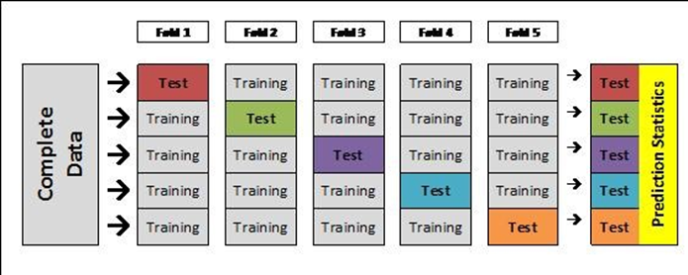
Stacking
Cross Validation 활용
https://quantdev.ssri.psu.edu/sites/qdev/files/CV_tutorial.html

Slide 18
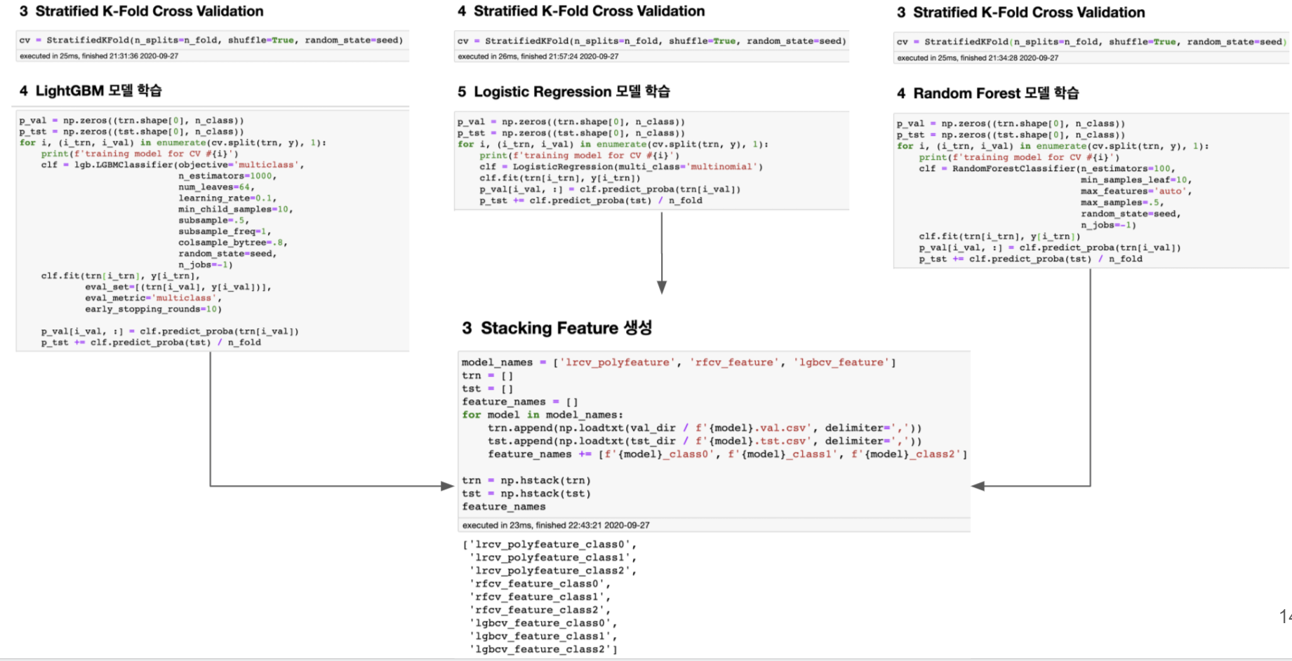
Stacking
https://docs.google.com/presentation/d/160j7GQEoMPFkKn0mjculI0TpkDRJIsNkggUuwlG_ouY/edit#slide=id.g9c73e1fe10_0_324

Slide 19
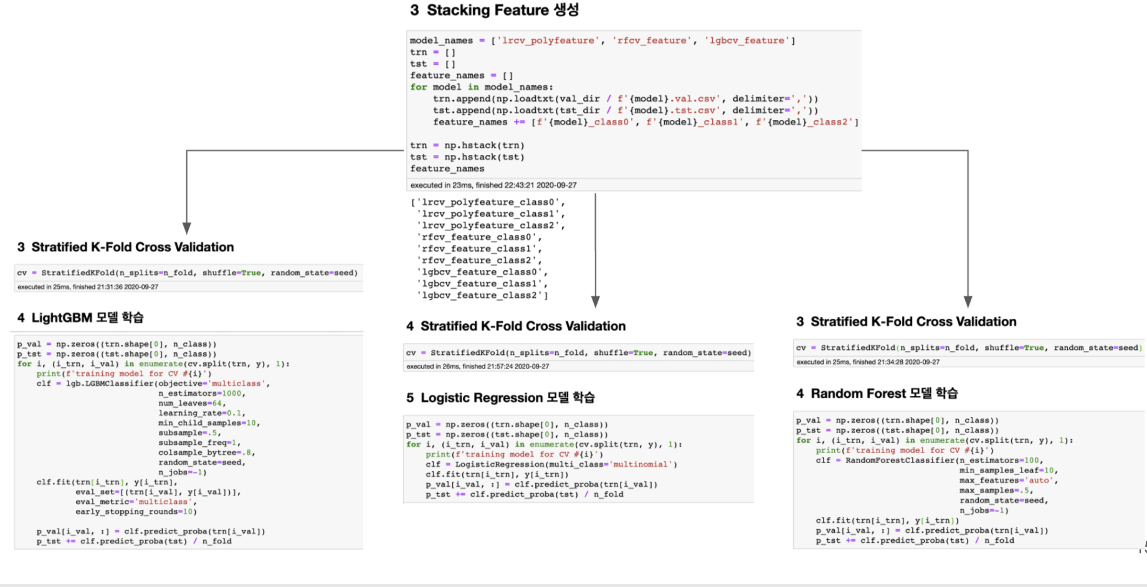
Stacking
https://docs.google.com/presentation/d/160j7GQEoMPFkKn0mjculI0TpkDRJIsNkggUuwlG_ouY/edit#slide=id.g9c73e1fe10_0_324

Slide 20
8-1 생성 모델을 위한 딥러닝
탐욕적 샘플링
확률적 샘플링

Slide 21
LSTM으로 텍스트 생성하기
https://github.com/RogerUltimate/-Keras-study/blob/main/8_1_Code.ipynb

Slide 22
7-3 모델의 성능을 최대로 끌어올리기
8-1 생성 모델을 위한 딥러닝
https://colab.research.google.com/drive/14WQyRCsftHsD5O4R0Y72T9XBq5Mcu3Uu?usp=sharing
https://github.com/RogerUltimate/-Keras-study/blob/main/7_3_Code.ipynb
https://colab.research.google.com/drive/1QGePMgUagBaU7VoLzDzIwDNfxT3h14_P?usp=sharing
https://github.com/RogerUltimate/-Keras-study/blob/main/8_1_Code.ipynb

